Slide 1
计算机通信与网络
第二章 网络中的数据通信

Slide 2
任务及目标
任务
目标
网络中的信号及传输介质
网络中的数据传输
数据可靠传输的基本需求
数据可靠传输模型及传输协议的设计
数据可靠传输模型的性能优化
知道并能够复述网络中的3种信号和4种传输介质，并能够进行准确的区分和对比分析
知道并能够复述计算机网络的数据传输模型，能够复述模型中各模块的概念、功能，能够复述模型中各环节的工作原理，并对完成同一工作的各种不同方法进行区分对比
知道并能够复述物理层的功能和设备
能够梳理计算机网络中数据可靠传输的基本需求
能够设计满足数据可靠传输基本功能需求的数据传输协议
能够对所设计的协议进行优化，以满足实际数据传输的需要

Slide 3

2.1 网络中的信号及传输介质

Slide 4


几个概念
信 息
边关十万敌军入侵
上课/下课
数 据
信 号
光 波
声 波
Notes:
通信的本质是传递信息
信息的表达需要载体，这就是数据
数据的传输依赖于电磁信号

Slide 5
网络中的信号
 | 有线电信号 | 无线电信号 | 光信号
传输带宽 | 中等 | 小~中等 | 大
抗干扰能力 | 中等 | 弱 | 强
使用成本 | 低 | 中 | 高
主要应用场景 | 局域网 电话网 | WiFi 蜂窝网络 | 局域网 城域网 广域网

Slide 6
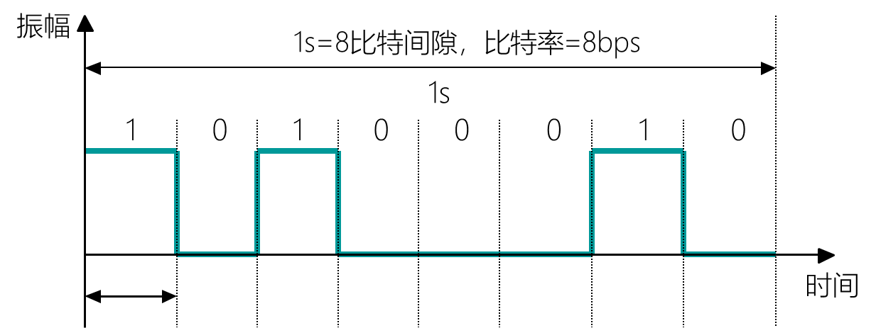
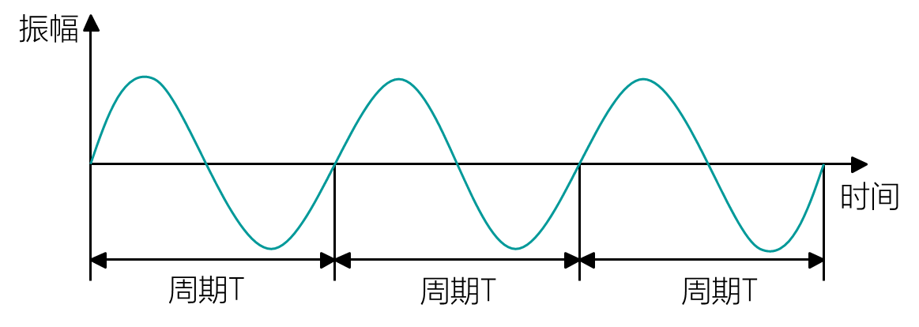
网络中的信号
模拟信号
随时间而连续变化的信号
简单模拟信号：x(t)=Asin(2πft+φ)
三个参数：振幅A，频率f，相位φ
复杂模拟信号：傅里叶变换
数字信号
离散的、值的变化是瞬时发生的信号
比特间隙：发送 1 比特所用时间
比特率：每秒钟发送的比特数（bps或b/s）
比特间隙

Slide 7
网络中的传输介质
导引型介质：信号沿着固体媒体被导引
双绞线：比如传统的电话线
同轴电缆：比如电视信号线
光缆：单模光纤和双模光纤
非导引型介质：信号自由传播
无线电波

Slide 8
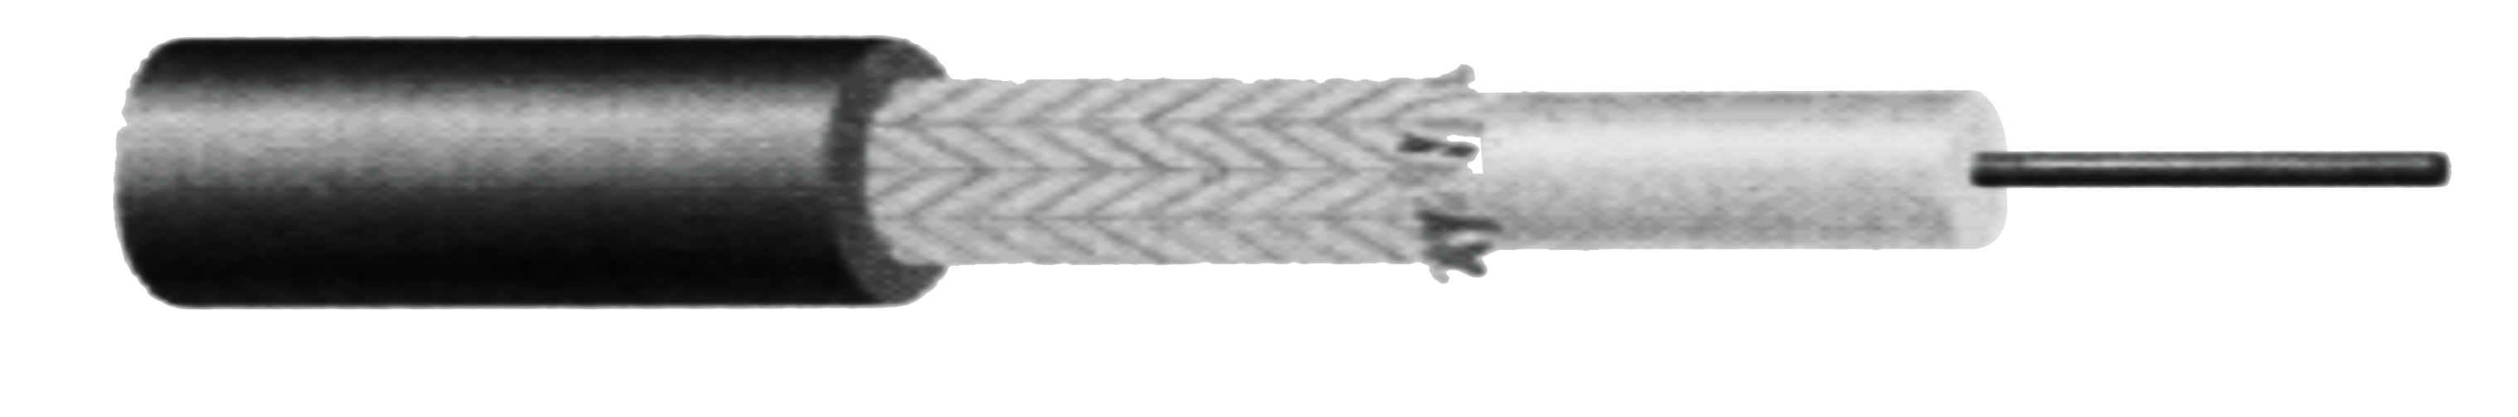
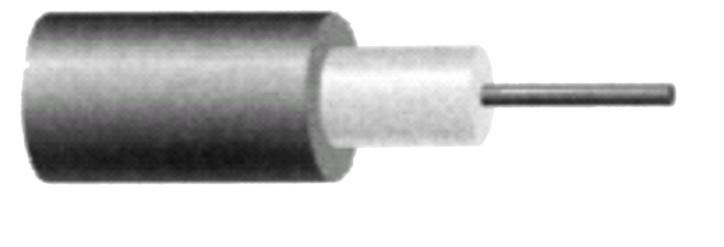
导引型传输介质
双 绞 线
同 轴 电 缆
光 纤
外套(玻璃)
封套(玻璃)
芯(玻璃)

Slide 9
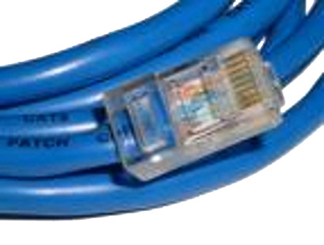
双绞线(Twisted Pair)
双绞线：两根互相绝缘的铜导线
原理: 成对导线交叉绞合，减小电磁干扰
构造：铜导体、绝缘层、绞合结构
特点：成本低、安装方便、适合短距离通信（以太网）
分类
屏蔽双绞线“STP”
非屏蔽双绞线“UTP”

Slide 10
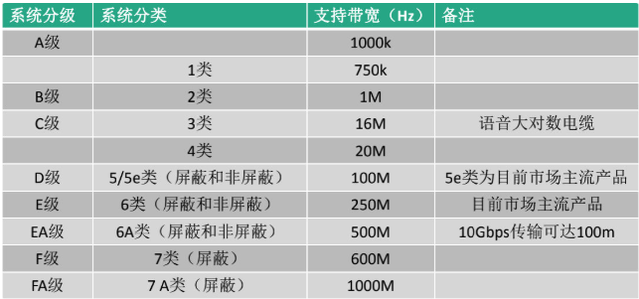
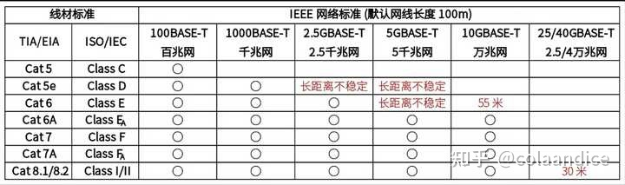
双绞线(Twisted Pair)

Slide 11
同轴电缆（Coaxial Cable）
原理: 中间铜导体外包一层绝缘体，再包金属网屏蔽层
结构：铜芯 → 绝缘层 → 金属编织层 → 外护套
特点：抗干扰性好，带宽比双绞线高，曾广泛用于有线电视、老式以太网
分类
基带同轴
宽带同轴
电缆上单信道
以太网
外导体
(屏蔽层)
电缆上多信道
HFC
同轴电缆
外层
绝缘层
内导体

Slide 12
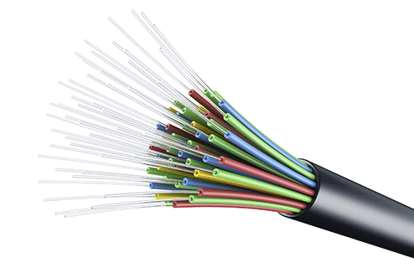
光纤（Optical Fiber）
原理: 利用光的全反射原理传输光脉冲
结构：芯线 → 包层 → 涂覆层 → 护套
特点：带宽极高，抗干扰能力强，适合骨干网/数据中心
分类
单模光纤（远距离）
多模光纤（短距离）
外套(玻璃)
封套(玻璃)
芯(玻璃)

Slide 13
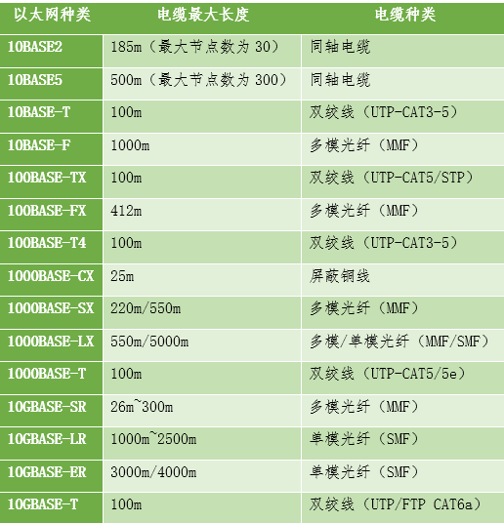
以太网常用的传输介质和标准
10BASE中的“10”: 10Mbps
100BASE中的“100”: 100Mbps
1000BASE中的“1000”: 1Gbps
10GBASE中的“10G”: 10Gbps
“5”、“2”： 同轴电缆
“T”： 双绞线
“F”： 多模光纤

Slide 14






非导引型介质-无线电波
发射器将信号调制为电磁波，通过空气传播
频段分类
低频：AM广播
高频：Wi-Fi、蓝牙
超高频：4G/5G通信
传播环境影响
反射
被障碍物所阻隔
干扰

Slide 15
2.2 网络中的数据传输

Slide 16
通信模型
数据：数字形式
信号：数字？模拟？

Slide 17

数据通信系统
数字比特流
模拟信号
模拟信号
数字比特流
输入
信息
显示
信息
公用电话网
PC 机
调制解调器
调制解调器
PC 机
源系统
传输系统
目的系统
信源
发送
设备
传输
系统
接收
设备
信宿
输入信息
输入数据
发送
信号
接收
信号
输出数据
输出信息

Slide 18
信息编码
编码：信息（数据）用信号来表示的方法
编码的四种方式：
数字—数字
数字—模拟
模拟—数字
模拟—模拟

Slide 19
数字-数字编码
用数字信号来表示数字信息
计算机产生的0、1比特序列被转换成一串可以在导线上传输的脉冲电压
常见方案：
单极性编码
极化编码
双极性编码

Slide 20
单极性编码
电压是单极性，高电平表示1、低电平表示0
缺点：
有直流电平，要求带宽高
无法同步，需依赖附加线
振幅
1
0
1
0
0
0
1
0
时间

Slide 21
极化编码
极化编码采用两个电压：正、负电压
减轻了单极性编码中的直流分量问题
常见极化编码
非归零编码(NRZ)
归零编码(RZ)
双相位编码

Slide 22
非归零编码
NRZ-L：信号的电平代表比特 NRZ-I：电平翻转代表1，否则代表0
振幅
1
0
1
0
0
0
1
0
非归零电平编码（NRZ-L）
时间
下一比特为1，
发生电平翻转
振幅
非归零反相编码（NRZ-I）
时间

Slide 23
归零编码
使用3个电平：正电平、负电平和零
在每个比特间隙的中间，信号将归零
正电压到零的跳变代表1，负电压到零的跳变代表0，比特中间的跳变可用于同步
振幅
1
0
1
0
0
0
1
0
时间
跳变用于同步

Slide 24
双相位编码
信号在每比特间隙的中间发生改变，并不归零，转为相反的一极
每个比特中间的跳变可用于同步
双相位编码两种方式：
曼彻斯特编码（MPE）
在每个比特间隙中间引入跳变来表示不同的比特和同步信息。
一个负电平到正电平的跳变代表比特1，一个正电平到负电平的跳变代表比特0
差分曼彻斯特编码（DME）
比特间隙中间的跳变用于携带同步信息。
每个比特间隙的开始位置有跳变代表比特0，没有跳变则代表比特1

Slide 25
MPE 和DME
振幅
0
1
1
0
0
0
1
0
0
MPE
时间
1
DME
时间
比特间隙开始时刻发生跳变代表0

Slide 26
双极性编码
使用3个电平值：正、负和零
电平0代表比特0，正负电平交替代表比特1
振幅
0
1
1
0
1
0
1
0
时间

Slide 27
数字—模拟编码
利用模拟信号表示数字信息的技术
调制技术：用模拟信号的幅值、频率、相位来代替数字1和0。
四种常用编码机制：
幅移键控（ASK）
频移键控（FSK）
相移键控（PSK）
正交调幅（QAM）

Slide 28
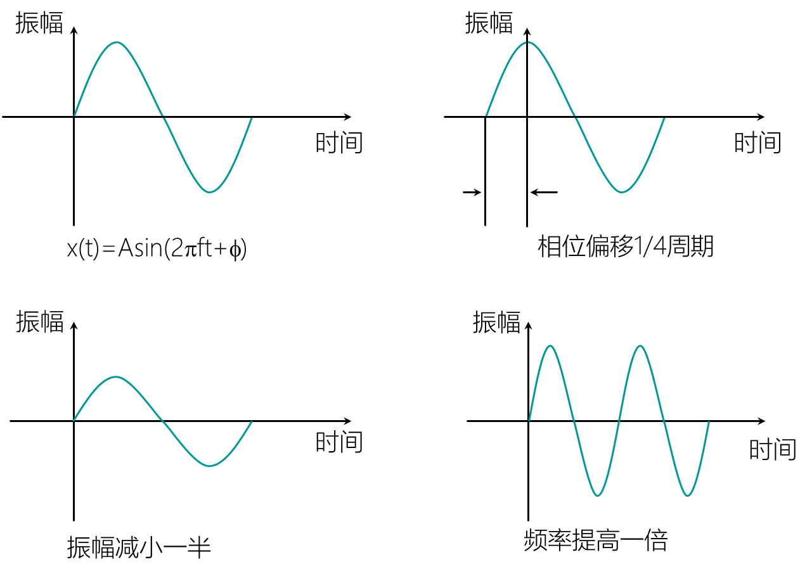
正弦波的参数变化

Slide 29
幅移键控(ASK)
用载波的不同幅度代替数字0，1
例如：高幅表示0，低幅表示1
缺点：抗干扰能力差
振幅
1
0
1
0
时间

Slide 30
频移键控（FSK）
用载波的不同频率表示0和1
例如:高频表示0，低频表示1
振幅
1
0
1
0
时间

Slide 31
相移键控（PSK）
调制载波的相位：不同的相位表示0和1。
例如：相位0表示0，相位180表示1
振幅
1
0
1
0
时间

Slide 32
相移键控（PSK）
PSK可以用更多的状态表示二进制位，是调制技术主要应用的技术。
例如，用0相位代表00，用90 相位表示01，用180相位代表10，用270相位表示11。这样每种相位的正弦信号可以表示两位二进制信息。
振幅
00
01
10
11
时间

Slide 33
相移键控星座图
01
010
011
001
1
0
10
00
100
000
101
111
11
110
2-PSK
4-PSK
8-PSK

Slide 34
正交调幅（QAM）
正交调幅：ASK和PSK结合起来的编码方法
振幅
000
001
010
011
100
101
110
111
时间

Slide 35
正交调幅星座图
两种16相位QAM星座图

Slide 36
模拟—数字编码
A/D数据采集：主要应用自动控制系统
需要3步:
采样：将连续的模拟信号离散化
量化：离散的采样值用2进制位数量化
编码：对量化后的数据用2进制编码
采样定理：采样频率大于信号最高频率的2倍，可以无失真还原模拟信号。

Slide 37
模拟—模拟编码
传统有线电视、电话系统等
声音信号的频率范围：20Hz~20kHz
主要能量集中在300Hz~ 3000Hz 之间

Slide 38
基带信号和带通信号
基带信号(基本频带信号)
来自信源的信号，未进行频谱搬移和变换
计算机输出的代表各种文字、图像文件的数据信号都属于基带信号
其特点是包含有较多的低频成分，甚至有直流成分，但许多信道并不能传输这种低频分量或直流分量
解决方法：发送设备产生一个高频信号作为基波来承载信息信号
基波称为载波信号
带通信号
使用载波信号传输基带信号的过程称为调制(modulation)
经过载波调制后的信号称为带通信号

Slide 39
奈氏准则
码元：携带数据信息的信号单元叫码元
数字通信中用时间间隔相同的符号来表示二进制数字
二进制码元：单位时间间隔内的信号，这个间隔被称为码元长度
码元速率：每秒通过信道传输的码元数（信号速率、波特率）
奈氏准则：无噪声(理论状态)情况下波特率B（波特）与信道带宽W（赫兹Hz）的关系：
B = 2×W (Baud)
比特率与波特率、码元状态
S= B×log₂N （ N：码元状态数）
= 2×W×log₂N

Slide 40
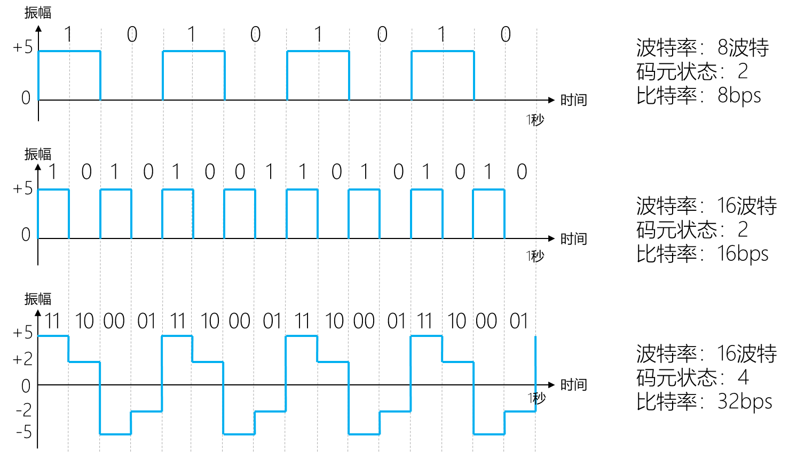
比特率、波特率、码元状态的关系

Slide 41
香农(Shannon)定理
信道总是要受到噪声的干扰
香农定理：噪声环境中有限带宽介质信道的最大传输速率C与信道带宽和信号噪声功率比之间的关系
C=W×log₂(1＋S/N) (bps)
W：信道带宽
S：平均信号功率
N：平均噪声功率
信噪比：单位分贝(dB)
信噪比=10×log₁₀(S/N)

Slide 42
示例
电话线的带宽为3.5kHz，每个码元可能取16个值，求最大的数据传输率？
根据奈氏准则
S = 2×W×log₂N
= 2×3.5k×log₂16
= 28kbps
电话系统模拟部分的典型参数：信噪比为30dB，带宽为3.5kHz，最大数据传输率为多少？
根据香浓定理
C = W×log₂ (1＋S/N)
= 3.5kHz×log₂ (1+1000)
≈ 35kbps

Slide 43
信道上的通信方式
单工
单向通信，广播电视
方向上分
双向但不能同时，对讲机
半双工
全双工
双向可同时，电话
通信
方式
点到点通信
一对一，拨号上网
从通信接收方分
广播通信
一对多，无线广播

Slide 44
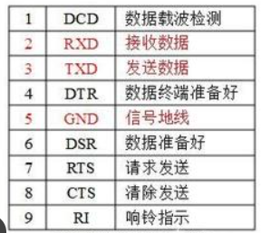
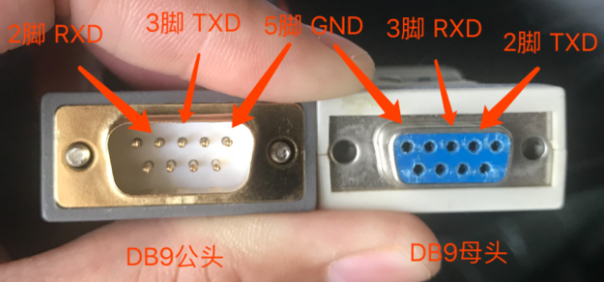
物理层的功能
物理层要解决的问题：如何在介质上传输比特
接口的四个特性：
机械特性：插头、线缆、针脚排列
电气特性：电压、电流规格
功能特性：接口中各条线路上电压电平的含义
规程特性：发送/接收时序规则

Slide 45
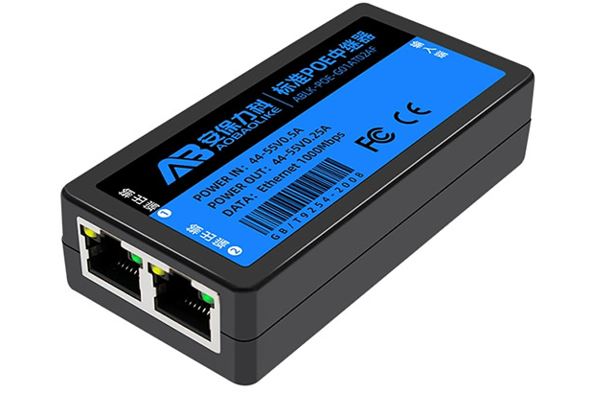
物理层常见设备——中继器
对信号进行再生和还原，对衰减的信号进行放大，保持与原数据相同，以增强信号传输距离，延长网络长度
中继器的两端：两端是网段，不是子网，适用于完全相同的两类网络互联，且两个网段速率要相同。两端可以是相同或不同媒体，但是一定要是同一个协议。

Slide 46
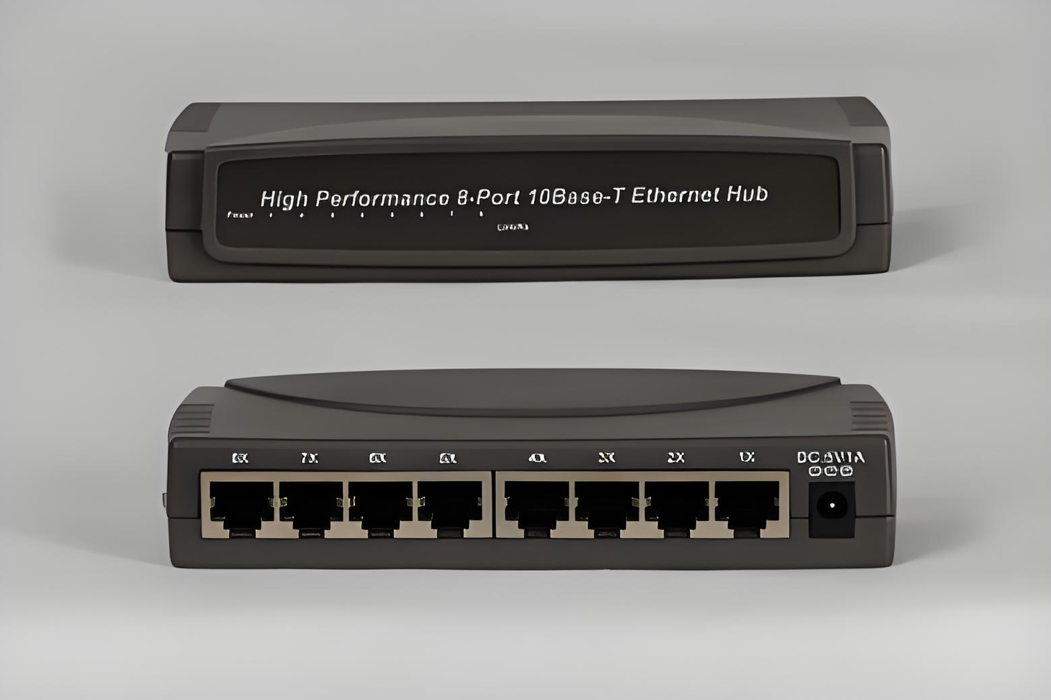
物理层常见设备——集线器
对信号进行再生放大转发，对衰减的信号进行放大，接着转发到其他所有（除了输入端口）处于工作状态的端口上，以增强信号传输距离，延长网络长度，不具备定向传送数据的能力，是一个共享式设备

Slide 47
小小的回顾
网络通信基本三要素：信源、信道、信宿
数据在信道中以信号形式传输（调制与编码）
传输方式和效率受物理条件和信道方式限制
物理层关注的是“怎么传”，不管“传什么”

Slide 48
2.3 数据可靠传输的基本需求

Slide 49
数据传输中可能的异常情况
数据丢失——传输过程中部分分组没有按照预期到达接收方
数据出错——传输过程中部分分组到达接收方时发生了比特错误
数据乱序——分组没有按照发送顺序依次到达接收方
数据重复——传输过程中部分分组被传输了多次
数据传输过程不可靠

Slide 50
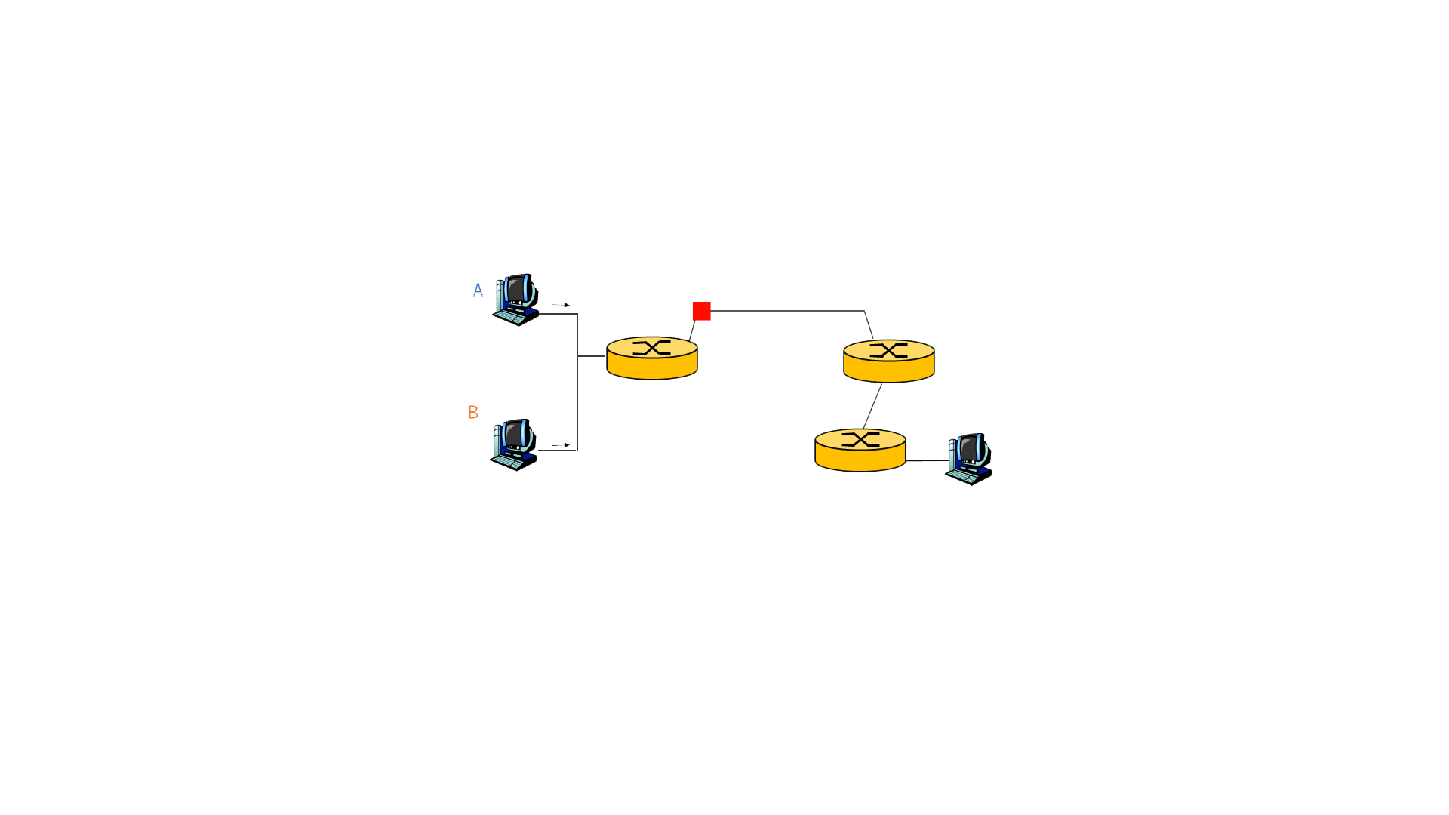
数据丢失的原因
信道质量差导致帧丢失

Slide 51
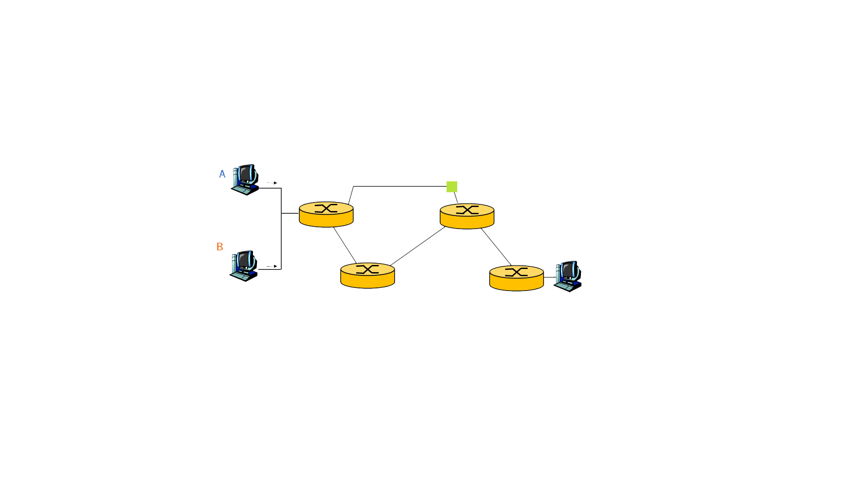
数据丢失的原因
网络拥塞导致路由器缓存溢出

Slide 52
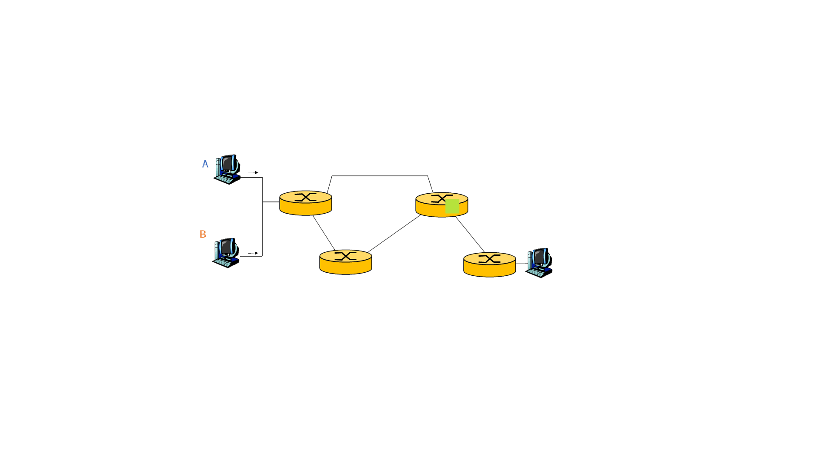
数据丢失的原因
当数据队列已满时，再收到的数据只能丢掉。

Slide 53
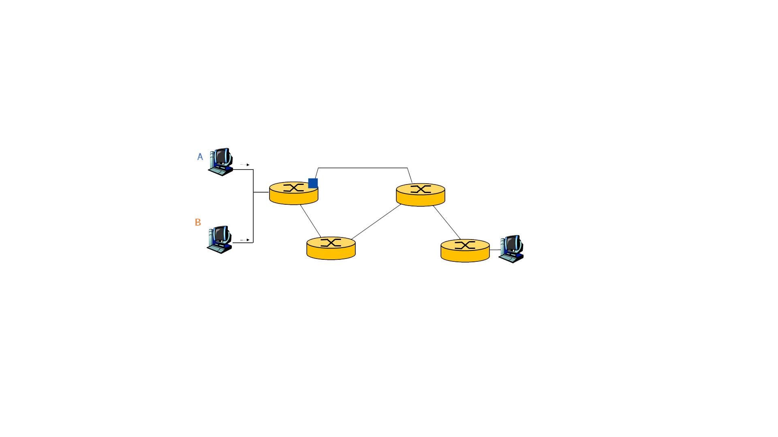
数据丢失的原因
当报文网络中传输，路由形成了环路，无法传送到目标节点时，这个报文也只能丢掉。

Slide 54
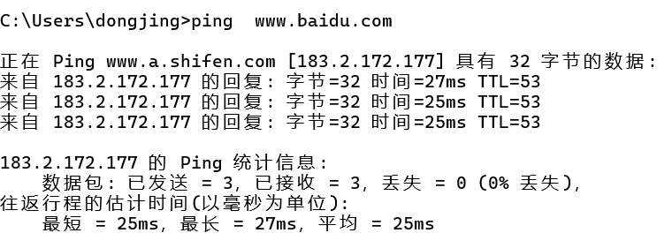
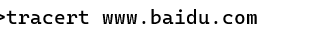
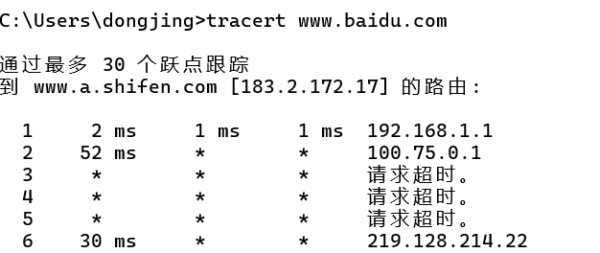
丢包的检测方法
Ping 命令
利用 ICMP 协议发送 Echo 请求
若无响应，则推测为丢包
Traceroute 路由跟踪
分段检查路径中每一跳的响应情况
分析是否为链路中间节点导致的丢包

Slide 55
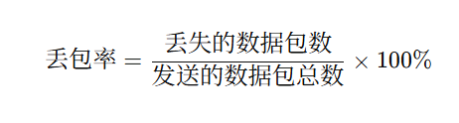
丢包率
单位时间内丢失的数据包数量与发送数据包数量的比值

Slide 56
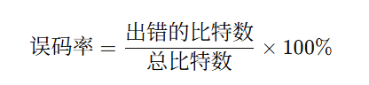
数据出错
原因
模拟信道中电磁干扰
光纤接头折损、信号衰减
编码/调制错误或硬件故障
影响
应用数据无法解析
内容显示乱码无法使用
误码率
单位时间内出错的比特数量与总发送比特数量的比值

Slide 57
数据差错的检测思路
在要发送的数据中增加若干比特的信息
用一定的方法，基于这些增加的信息，判断是否有差错发生
d比特
r比特
D:被发送的数据比特
R:检验比特

Slide 58
常见的差错检测方法
运输层
链路层
奇偶校验
检查和
循环冗余校验码
网络层

Slide 59
差错检测——检验和
发送方
把报文段看作是16比特字的序列
对报文的所有16比特字求和
将求和结果放入报文的校验和字段中
接收方
计算接收到的报文的校验和
检查计算结果是否与收到报文中的校验和相同
不同 — 检测到错误
相同 — 没有检测到错误
（但仍可能存在错误）

Slide 60
差错检测——检验和
将两个16比特字相加
1 1 1 1 0 0 1 1 0 0 1 1 0 0 1 1 0
1 1 1 0 1 0 1 0 1 0 1 0 1 0 1 0 1
1 1 0 1 1 1 0 1 1 1 0 1 1 1 0 1 1
1 1 0 1 1 1 0 1 1 1 0 1 1 1 1 0 0
1 0 1 0 0 0 1 0 0 0 1 0 0 0 0 1 1
回卷
和
检查和
注意：最高有效位的进位要回卷加到结果当中

Slide 61
数据乱序
原因
多路径传输
中间节点转发策略不同（如负载均衡）
重传机制错乱
影响
应用数数据重组失败
语义错误（“你好吗”变成“好吗你”）
检 测 ？

Slide 62
数据重复
原因:
确认 ACK 丢失，导致发送端重复重传
网络重定向缓存错误
影响
接收端记录重复消息
检 测 ？

Slide 63
有效数据和无效数据
有效数据
无效数据
唯一
被篡改
完整
重复
正确
乱序
按序到达
丢失

Slide 64
数据可靠传输的基本需求
类别 | 需求 | 说明
功能性 | 1. 无丢失 | 所有数据都应到达
功能性 | 2. 无错误 | 到达的数据是原始数据
功能性 | 3. 按序到达 | 乱序数据要重排
功能性 | 4. 无重复 | 数据不应重复处理
性能性 | 5. 高效 | 传输效率高，资源占用少

Slide 65
数据可靠传输的目标
正确、完整、唯一、有序、高效地传送数据

Slide 66
2.4 数据可靠传输模型及传输协议的设计

Slide 67
数据可靠传输任务建模
发送进程
接收进程
N→N+1层（期待）
可靠数据传输服务
N-1→N层（实际）
不可靠数据传输服务
N+1层
数据
数据
rdt_send()
数据
数据
Deliver_data()
N层
可靠信道
可靠数据传输协议（发送方）
可靠数据传输协议（接收方）
udt_send()
rdt_rcv()
分组
分组
N-1层
不可靠信道
(a)提供的服务
(b) 服务实现

Slide 68
数据可靠传输任务建模
rdt_send(): 由上层（如应用层）调用，将数据发送给接收方的上层
deliver_data(): 由 rdt 调用，将数据交付上层
不可靠信道的特性
决定了可靠数据传输协议(Rdt)的复杂性
rdt_send()
数据
数据
Deliver_data()
可靠数据传输协议（发送方）
可靠数据传输协议（接收方）
发送方
udt_send()
rdt_rcv()
分组
分组
不可靠信道
udt_send(): 由 rdt调用，
将分组通过不可靠通道传给接收方
rdt_rcv(): 当分组到达接收方时调用

Slide 69
接下来我们将要
逐步地开发可靠数据传输协议(rdt)的发送方和接收方
只考虑单向数据传输的情况
用有限状态机 (FSM) 来描述发送方和接收方
但控制信息是双向传输的!

Slide 70
事件引起状态变迁
状态转换过程中的动作
状态1
事件
状态2
动作
状态
由事件引起一个状态到另一个状态的变迁。

Slide 71
事件引起状态变迁
下课铃响
教师停止讲课,
学生起立
状态转换过程中的动作
上课
状态1
状态2
事件
下课
动作
状态
由事件引起一个状态到另一个状态的变迁。

Slide 72
下课铃响
教师停止讲课,
学生起立
上课
下课
状态
上课铃响
由事件引起一个状态到另一个状态的变迁。
学生入座,
老师开始讲课

Slide 73
可靠信道上的可靠传输——Rdt 1.0
底层信道完全可靠
不会产生比特错误
不会丢失分组

Slide 74


可靠信道上的可靠传输——Rdt 1.0
发送方将数据发送给底层信道
接收方从底层信道接收数据
等待来自上层的调用
rdt_send(data)
等待来自下层的调用
rdt_rcv(packet)
packet = make_pkt(data)
udt_send(packet)
extract (packet,data)
deliver_data(data)
发送方
接收方

Slide 75
数据出错的解决方案
假设
分组比特可能受损
所有传输的分组都将按序被接收，不会丢失
数据可靠传输协议2.0（Rdt 2.0）

Slide 76
问题和方法
接收方能够判断接收的分组是否受损
发送方能够获知发送的分组是否受损
分组受损后，系统能够进行补偿确保接收方能够收到正确的分组
差 错 检 测
反馈机制（ACK/NAK）
检错重传
Or
检错纠错

Slide 77
Rdt2.0的有限状态机FSM
rdt_send(data)
rdt_rcv(rcvpkt) &&
corrupt(rcvpkt)
sndpkt = make_pkt(data, checksum)
udt_send(sndpkt)
udt_send(NAK)
rdt_rcv(rcvpkt) &&
isNAK(rcvpkt)
等待来
自上层
的调用
等待
ACK 或 NAK
等待来自下层的调用
udt_send(sndpkt)
接收方
rdt_rcv(rcvpkt) && isACK(rcvpkt)
rdt_rcv(rcvpkt) &&
notcorrupt(rcvpkt)
Λ
发送方
extract(rcvpkt,data)
deliver_data(data)
udt_send(ACK)

Slide 78

如何实现重传
使用缓冲区缓存已发出但未收到反馈的报文段
新的问题
需要多大的缓冲区呢？
接收方和发送方各一个报文段大小的缓冲区即可

Slide 79
新的问题
ACK和NAK分组也可能受损
编
号
思考
受损无法分辨的分组视为ACK?
受损无法分辨的分组视为NAK?

Slide 80
编号——数据乱序和重复的解决方案
rdt_send(data)
sndpkt = make_pkt(0, data, checksum)
udt_send(sndpkt)
rdt_rcv(rcvpkt) &&
( corrupt(rcvpkt) ||
isNAK(rcvpkt) )
等待来自
上层的
调用0
等待
ACK 或 NAK 0
udt_send(sndpkt)
Rdt 2.1
发送方
rdt_rcv(rcvpkt)
&& notcorrupt(rcvpkt)
&& isACK(rcvpkt)
rdt_rcv(rcvpkt)
&& notcorrupt(rcvpkt)
&& isACK(rcvpkt)
Λ
Λ
等待
ACK 或 NAK 1
等待来自
上层的
调用1
rdt_rcv(rcvpkt) &&
( corrupt(rcvpkt) ||
isNAK(rcvpkt) )
rdt_send(data)
udt_send(sndpkt)
sndpkt = make_pkt(1, data, checksum)
udt_send(sndpkt)

Slide 81
编号——数据乱序和重复的解决方案
rdt_rcv(rcvpkt) && notcorrupt(rcvpkt) && has_seq0(rcvpkt)
extract(rcvpkt,data)
deliver_data(data)
sndpkt = make_pkt(ACK, chksum)
udt_send(sndpkt)
rdt_rcv(rcvpkt) && (corrupt(rcvpkt)
rdt_rcv(rcvpkt) && (corrupt(rcvpkt)
sndpkt = make_pkt(NAK, chksum)
udt_send(sndpkt)
sndpkt = make_pkt(NAK, chksum)
udt_send(sndpkt)
Rdt 2.1
接收方
等待来自下层的0
等待来自下层的1
rdt_rcv(rcvpkt) &&
not corrupt(rcvpkt) &&
has_seq1(rcvpkt)
rdt_rcv(rcvpkt) &&
not corrupt(rcvpkt) &&
has_seq0(rcvpkt)
sndpkt = make_pkt(ACK, chksum)
udt_send(sndpkt)
sndpkt = make_pkt(ACK, chksum)
udt_send(sndpkt)
rdt_rcv(rcvpkt) && notcorrupt(rcvpkt)
&& has_seq1(rcvpkt)
extract(rcvpkt,data)
deliver_data(data)
sndpkt = make_pkt(ACK, chksum)
udt_send(sndpkt)

Slide 82
真实的互联网中没有NAK，只有ACK
处理手段
取消NAK，接收方对最后一个正确收到的分组发送 ACK
为便于接收方表明正确收到了哪一个分组，ACK中必须指出被确认分组的序号。
发送方收到重复的ACK按照NAK来进行处理

Slide 83
编号——数据乱序和重复的解决方案
rdt_send(data)
sndpkt = make_pkt(0, data, checksum)
udt_send(sndpkt)
rdt_rcv(rcvpkt) &&
( corrupt(rcvpkt) ||
isACK(rcvpkt,1) )
等待来自上层的调用0
等待
ACK0
udt_send(sndpkt)
Rdt
2.2
发送方部分
FSM
rdt_rcv(rcvpkt) &&
(corrupt(rcvpkt) ||
has_seq1(rcvpkt))
rdt_rcv(rcvpkt)
&& notcorrupt(rcvpkt)
&& isACK(rcvpkt,0)
等待来自下层的0
接收方部分
FSM
udt_send(sndpkt)
Λ
rdt_rcv(rcvpkt) && notcorrupt(rcvpkt)
&& has_seq1(rcvpkt)
extract(rcvpkt,data)
deliver_data(data)
sndpkt = make_pkt(ACK1, chksum)
udt_send(sndpkt)

Slide 84
数据丢失的解决方案
假设
底层信道不但可能出现比特差错，而且可能会丢包
耐心的等待！！！
数据可靠传输协议3.0（Rdt 3.0）

Slide 85
rdt_send(data)
rdt_rcv(rcvpkt) &&
( corrupt(rcvpkt) ||
isACK(rcvpkt,1) )
sndpkt = make_pkt(0, data, checksum)
udt_send(sndpkt)
start_timer
rdt_rcv(rcvpkt)
Λ
Λ
等待来自
上层的
调用0
等待ACK0
timeout
udt_send(sndpkt)
start_timer
rdt_rcv(rcvpkt)
&& notcorrupt(rcvpkt)
&& isACK(rcvpkt,1)
Rdt 3.0
发送方
rdt_rcv(rcvpkt)
&& notcorrupt(rcvpkt)
&& isACK(rcvpkt,0)
stop_timer
stop_timer
timeout
等待 ACK1
等待来自
上层的
调用1
udt_send(sndpkt)
start_timer
rdt_rcv(rcvpkt)
rdt_rcv(rcvpkt) &&
( corrupt(rcvpkt) ||
isACK(rcvpkt,0) )
Λ
rdt_send(data)
sndpkt = make_pkt(1, data, checksum)
udt_send(sndpkt)
start_timer
Λ

Slide 86
Rdt3.0举例
发送方
接收方
发送方
接收方
发送分组0
pkt 0
发送分组0
pkt 0
ACK 0
接收分组0
ACK 0
接收分组0
发送ACK0
接收ACK0
发送ACK0
接收ACK0
pkt 1
发送分组1
pkt 1
X丢失
发送分组1
ACK 1
接收分组1
超时
重发分组1
pkt 0
发送ACK1
pkt 1
接收分组1
接收ACK1
ACK 0
ACK 1
发送ACK1
发送分组0
接收ACK1
接收分组0
发送分组0
pkt 0
发送ACK0
ACK 0
接收分组0
发送ACK0
（a）无丢包操作
（b）分组丢失

Slide 87
Rdt3.0举例
发送方
接收方
发送方
接收方
发送分组0
pkt 0
接收分组0
发送分组0
pkt 0
接收分组0
发送ACK0
发送ACK0
接收ACK0
ACK 0
接收ACK0
ACK 0
发送分组1
pkt 1
接收分组1
发送分组1
接收分组1
ACK 1
发送ACK1
pkt 1
发送ACK1
超时
重发分组1
X丢失
超时
重发分组1
接收分组1
(检测冗余发送ACK1)
接收分组1
(检测冗余发送ACK1)
ACK 0
pkt 1
接收ACK1
pkt 1
ACK 1
发送分组0
pkt 0
发送ACK1
接收ACK1
发送ACK1
ACK 1
接收分组0
发送分组0
pkt 0
接收ACK1
ACK 0
发送ACK0
ACK 0
接收分组0
什么也不做
发送ACK0
（c）丢失ACK
（d）过早超时

Slide 88
关于发送缓冲区
上层
发送缓存用来暂时存放
上层传送给本层准备发送的数据
本层已发送但尚未收到确认的数据
发送缓存
本层
发送窗口
已发送
最后被确认
的字节
最后发送
的字节
序号增大

Slide 89
关于接收缓冲区
上层
接收缓存用来暂时存放
按序到达且未被上层取走的数据
乱序到达的数据
本层
接收缓存
下一个读取
的字节
接收窗口
已收到
下一个期望收到的
字节（确认号）
序号增大

Slide 90
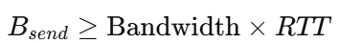
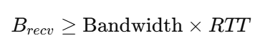
缓冲区大小设置规则
发送端缓冲区
不小于链路的带宽–时延积：
意义：确保发送端在一个往返时延（RTT）内，能够持续“灌满”管道，不至于因为等待 ACK 而链路空闲
接收端缓冲区
至少等于带宽–时延积：
如果接收端缓冲区过小，会迫使发送端停发（受限于窗口大小），降低吞吐量

Slide 91
2.5 数据可靠传输模型的性能优化

Slide 92
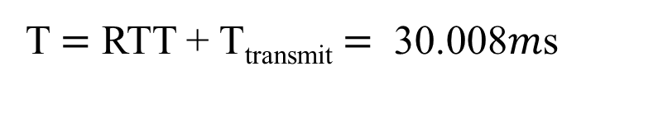
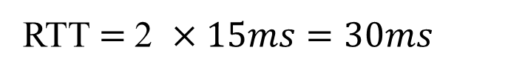
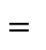
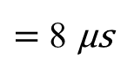
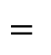
Rdt3.0性能分析
1Gbps 的链路，15ms 的端到端延迟， 分组大小为1KB
L (比特为单位的分组大小)
8kb/pkt
T
网络协议限制了物理资源的利用率!
transmit
$$=$$
$$=$$
$=$ 8 μs
R (传输速率, bps)
10⁹ b/sec
RTT $=$2 $×15ms=30ms$
T $=$ RTT + T_{transmit} $=$ 30.008𝑚s
每30ms内只能发送1KB ： 1 Gbps 的链路只有33kB/sec 的吞吐量。

Slide 93
Rdt3.0性能低下的原因
发送方
接收方
首个分组的第1个比特被传输, t = 0
首个分组的最后1比特被传输, t = L / R
首个分组的第1个比特到达
RTT
首个分组的最后1个比特到达,发送ACK
ACK 到达, 发送下一个分组, t = RTT + L / R

Slide 94
如何提高数据传输的性能呢？
允许发送方发送多个分组而无需等待确认
必须增大序号范围
协议的发送方和接收方必须对分组进行缓存

Slide 95
发送方
接收方
首个分组的第1个比特被传输, t = 0
首个分组的最后1比特被传输,t = L / R
首个分组的第1个比特到达
RTT
ACK 到达, 发送下一个分组, t = RTT + L / R
这就是流水线技术

Slide 96
流水线技术工作原理
需要扩大分组序号范围——用k位进行序号编码
需要扩大发送方乃至接收方的缓冲区大小——窗口

Slide 97
如果丢失了一个分组，咋搞？
重传该分组及其后所有已发送分组——Go-Back-N（GBN）协议
仅重传该分组——选择重传（SR）协议

Slide 98
rdt_send(data)
if (nextseqnum < base+N) {
sndpkt[nextseqnum] = make_pkt(nextseqnum,data,chksum)
udt_send(sndpkt[nextseqnum])
if (base == nextseqnum)
start_timer
nextseqnum++
}
else
refuse_data(data)
Λ
base=1
nextseqnum=1
timeout
等待
start_timer
udt_send(sndpkt[base])
udt_send(sndpkt[base+1])
…
udt_send(sndpkt[nextseqnum-1])
rdt_rcv(rcvpkt)
&& corrupt(rcvpkt)
rdt_rcv(rcvpkt) && notcorrupt(rcvpkt)
base = getacknum(rcvpkt)+1
If (base == nextseqnum)
stop_timer
else
start_timer
GBN发送方的FSM图

Slide 99
default
udt_send(sndpkt)
rdt_rcv(rcvpkt)
&& notcurrupt(rcvpkt)
&& hasseqnum(rcvpkt,expectedseqnum)
Λ
等待
expectedseqnum=1
sndpkt =
make_pkt(expectedseqnum,ACK,chksum)
GBN接收方的FSM图

Slide 100

发送窗口(N=4)
发送方
接收方
0 1 2 3 4 5 6 7 8
send pkt0
G
B
N
协
议
示
例
0 1 2 3 4 5 6 7 8
send pkt1
0 1 2 3 4 5 6 7 8
send pkt2
receive pkt0, send ack0
send pkt3
(wait)
X
loss
receive pkt1, send ack1
0 1 2 3 4 5 6 7 8
receive pkt3, discard,
(re)send ack1
0 1 2 3 4 5 6 7 8
rcv ack0, send pkt4
0 1 2 3 4 5 6 7 8
rcv ack1, send pkt5
receive pkt4, discard,
(re)send ack1
忽略重复ACK
receive pkt5, discard,
(re)send ack1
pkt 2 超时
0 1 2 3 4 5 6 7 8
send pkt2
0 1 2 3 4 5 6 7 8
send pkt3
rcv pkt2, deliver, send ack2
0 1 2 3 4 5 6 7 8
send pkt4
0 1 2 3 4 5 6 7 8
send pkt5
rcv pkt3, deliver, send ack3
rcv pkt4, deliver, send ack4
rcv pkt5, deliver, send ack5

Slide 101
GBN协议总结
发送端 ≤ 2^{k}-1
ACK(n): 接收方对序号n之前包括n在内的所有分组进行确认 —— “累积 ACK”
对所有已发送但未确认的分组统一设置一个定时器
超时(n): 重传分组n和窗口中所有序号大于n的分组
失序分组:
丢弃 (不缓存) → 接收方无额外缓存!
重发按序到达的最高序号分组的ACK

Slide 102
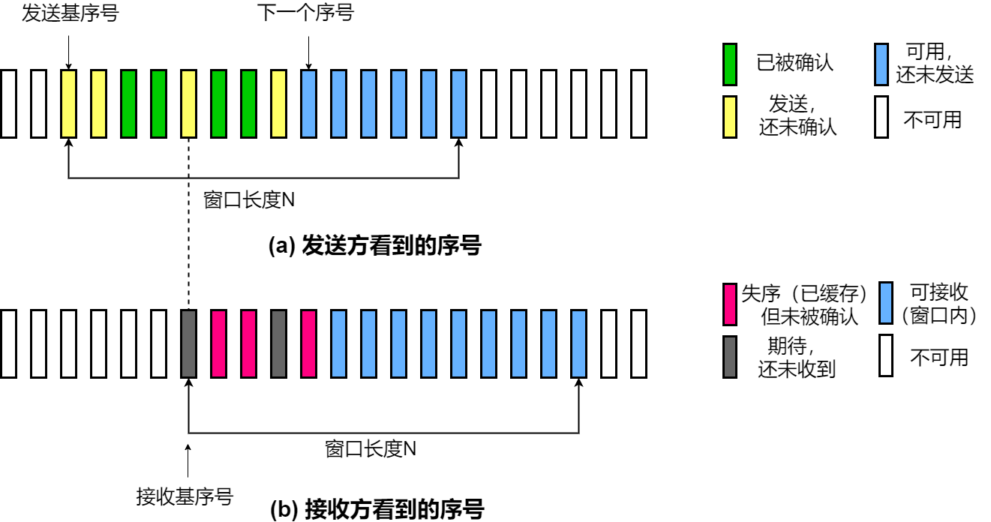
选择重传（SR）协议

Slide 103
选择重传（SR）协议
发送方
从上层收到数据
如果下一个可用于该分组的序号在窗口内，则将数据打包并发送
超时(n)
重传分组n, 重置定时器
收到确认(n) 在 [sendbase,sendbase+N-1]范围内
标记分组 n 为已接收
如果n是发送窗口基序号sendbase，则将窗口基序号前推到下一个未确认序号

Slide 104
选择重传（SR）协议
接收方
分组序号n在[rcvbase, rcvbase+N-1]范围内
发送n的确认ACK(n)
如果分组序号不连续(失序)：将其缓存
按序分组: 将该分组以及以前缓存的序号连续的分组一起交付给上层, 将窗口前推到下一个未收到的分组
分组序号n 在 [rcvbase-N, rcvbase-1]范围内
虽然曾经确认过，仍再次发送n的确认ACK(n)
其他情况: 忽略该分组

Slide 105

发送窗口(N=4)
发送方
接收方
0 1 2 3 4 5 6 7 8
send pkt0
0 1 2 3 4 5 6 7 8
send pkt1
receive pkt0, send ack0
send pkt2
X
S
R
协
议
示
例
0 1 2 3 4 5 6 7 8
loss
receive pkt1, send ack1
0 1 2 3 4 5 6 7 8
send pkt3
(wait)
receive pkt3, buffer,
send ack3
0 1 2 3 4 5 6 7 8
rcv ack0, send pkt4
0 1 2 3 4 5 6 7 8
rcv ack1, send pkt5
receive pkt4, buffer,
send ack4
receive pkt5, buffer,
send ack5
0 1 2 3 4 5 6 7 8
记录ack3到达
pkt 2 超时
0 1 2 3 4 5 6 7 8
send pkt2
0 1 2 3 4 5 6 7 8
记录ack4到达
rcv pkt2; deliver pkt2,
pkt3, pkt4, pkt5; send ack2
0 1 2 3 4 5 6 7 8
记录ack5到达
Q: ack2到达后发送方怎么处理？

Slide 106
SR的窗口
发送方窗口
接收方窗口
发送方窗口
接收方窗口
分组0
分组0
0 1 2 3 0 1 2
0 1 2 3 0 1 2
分组1
0 1 2 3 0 1 2
分组1
0 1 2 3 0 1 2
0 1 2 3 0 1 2
ACK0
0 1 2 3 0 1 2
ACK0
分组2
0 1 2 3 0 1 2
分组2
0 1 2 3 0 1 2
0 1 2 3 0 1 2
ACK1
0 1 2 3 0 1 2
ACK1
×
0 1 2 3 0 1 2
0 1 2 3 0 1 2
×
ACK2
0 1 2 3 0 1 2
分组3
ACK2
超时重传分组0
×
×
0 1 2 3 0 1 2
分组0
接收具有
序号0的分组
0 1 2 3 0 1 2
分组0
接收具有
序号0的分组
（a）
（b）
结论：接收方窗口≤2^{k-1}

Slide 107
GBN vs SR
 | GBN | SR
确认方式 | 累积确认 | 单个确认
定时器 | 对所有已发送但未确认的分组统一设置一个定时器 | 对所有已发送但未确认的分组分别设置定时器
超时(n) | 重传分组n和窗口中所有序号大于n的分组 | 仅重传分组n
失序分组 | 丢弃 (不缓存) -> 接收方无缓存! | 缓存
 | 重发按序到达的最高序号分组的ACK | 对失序分组进行选择性确认

Slide 108
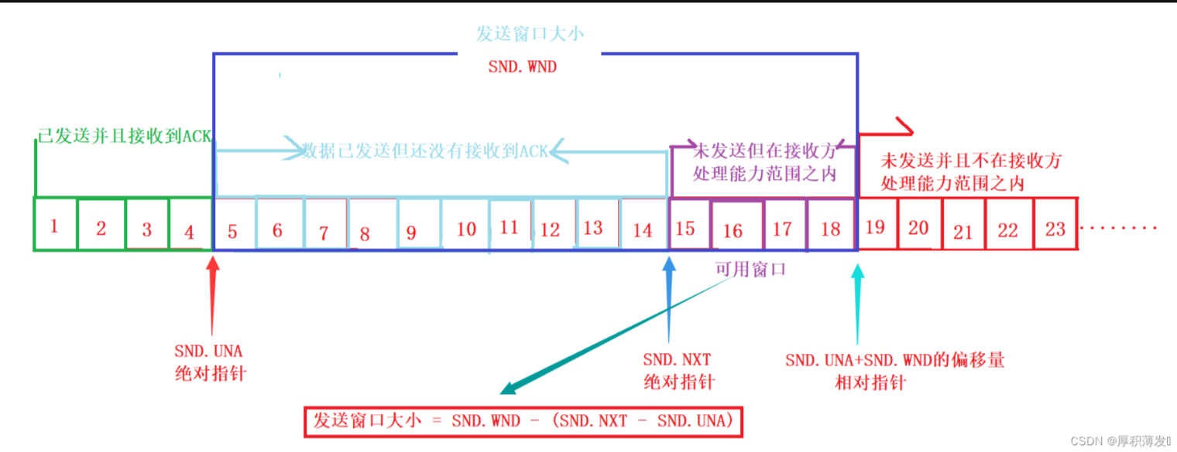
滑动窗口进一步讨论——发送窗口

Slide 109
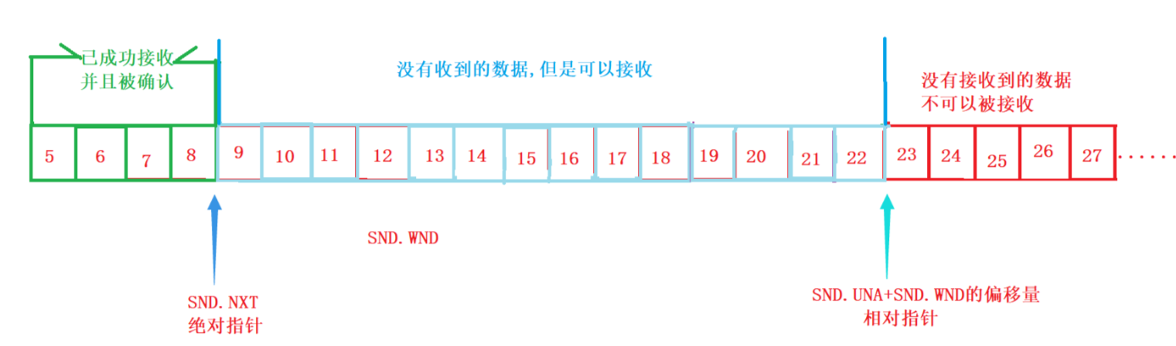
滑动窗口进一步讨论——接收窗口

Slide 110
滑动窗口进一步讨论——窗口大小
发送端窗口+接收端窗口≤ 2^{k}
GBN
发送端 ≤ 2^{k}-1
接收端 ＝ 1
SR
接收方窗口≤2^{k-1}

Slide 111
数据可靠传输协议——ARQ协议
ARQ（Automatic Repeat reQuest，自动重传请求）协议
包括：
RDT协议——停-等协议（Stop-and-wait）
回退N步（GBN）
选择重传（SR）
共同点：
利用确认和超时机制，保证数据可靠到达

Slide 112
数据可靠传输协议——ARQ协议
协议类型 | 最大发送窗口 | 接收窗口
停-等协议 | 1 | 1
GBN | N<序号空间大小 | 1
SR | N<1/2×序号空间大小 | N

Slide 113
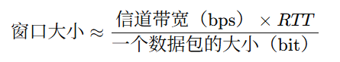
数据可靠传输协议——ARQ协议
窗口设置对性能的影响
窗口越大，吞吐率越高（受限于信道带宽 × 时延）
SR 要求接收方具有缓存乱序包的能力，复杂度更高
最佳窗口值估算（基于带宽-时延积）

Slide 114
计算机网络中的流量控制机制初探
数据可靠传输协议
GBN和SR
“停等”
滑动窗口
接收方控制发送方

Slide 115
本章咱们学习了
网络中的信号及传输介质
网络中的数据传输
数据可靠传输的基本需求
数据可靠传输模型及传输协议的设计
数据可靠传输模型的性能优化

Slide 116
接下来
数据通信的基本原理
网络提供的服务及应用
局域网
网络互联
拥塞控制
软件定义网络

Slide 117
作 业

